Slide 1
«Играйте вместе с детьми»

Slide 2
«Игра это огромное светлое окно, через которое в духовный мир ребенка вливается живительный поток представлений, понятий об окружающем мире. Игра это искра, зажигающая огонек пытливости и любознательности.»
(Сухомлинский Василий Александрович)

Slide 3
«Каков ребенок в игре, таков во многом он будет на работе, когда вырастет.»
(Макаренко Антон Семенович)

Slide 4
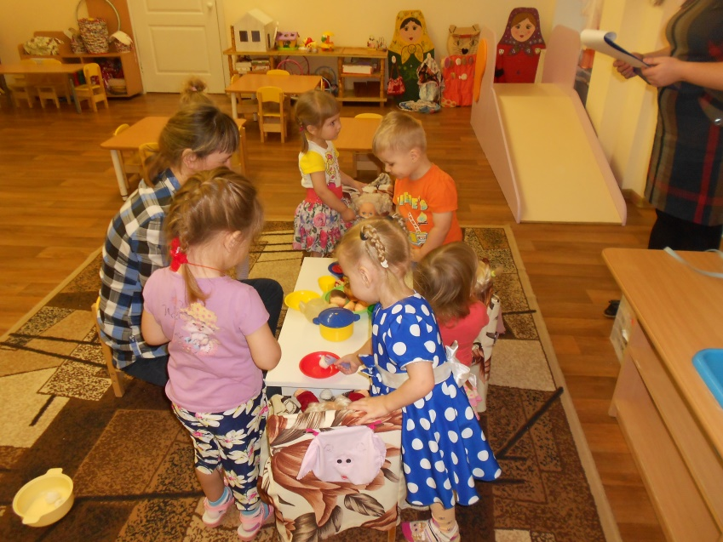
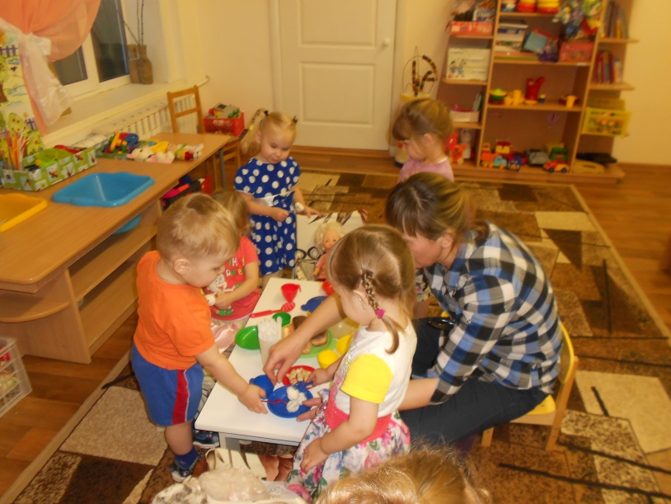
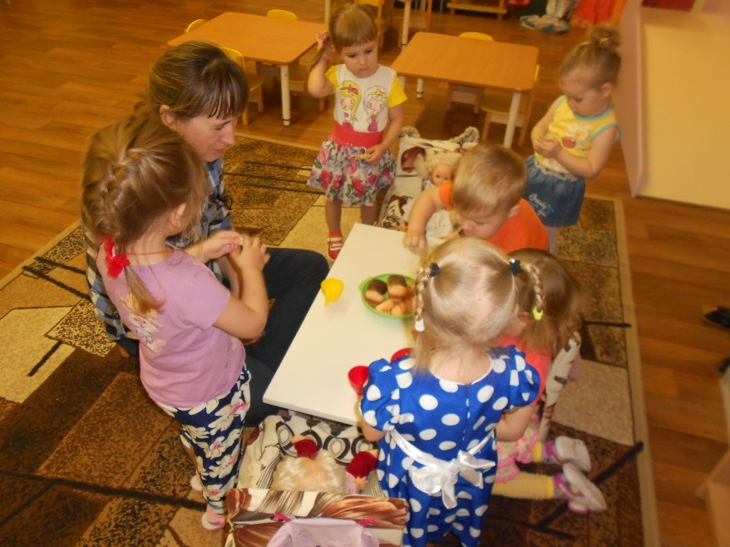
Сюжетная игра – игра, в которых дети подражают бытовой, трудовой и общественной деятельности взрослых. Развивают детскую инициативу, творчество, наблюдательность.

Slide 5
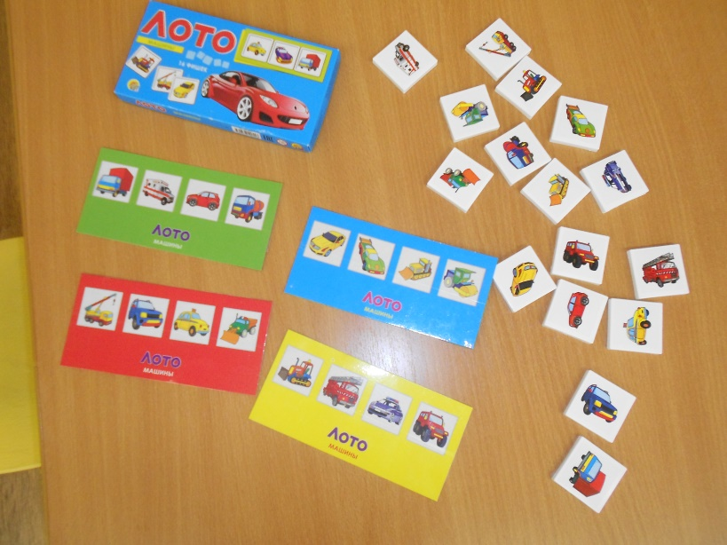
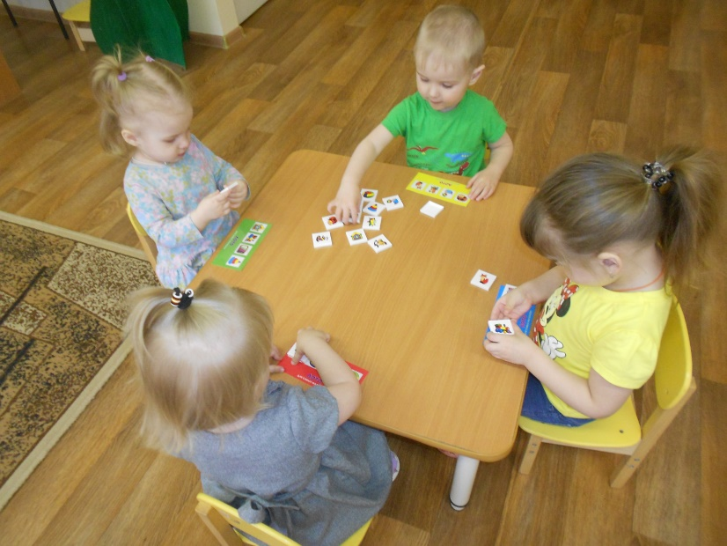
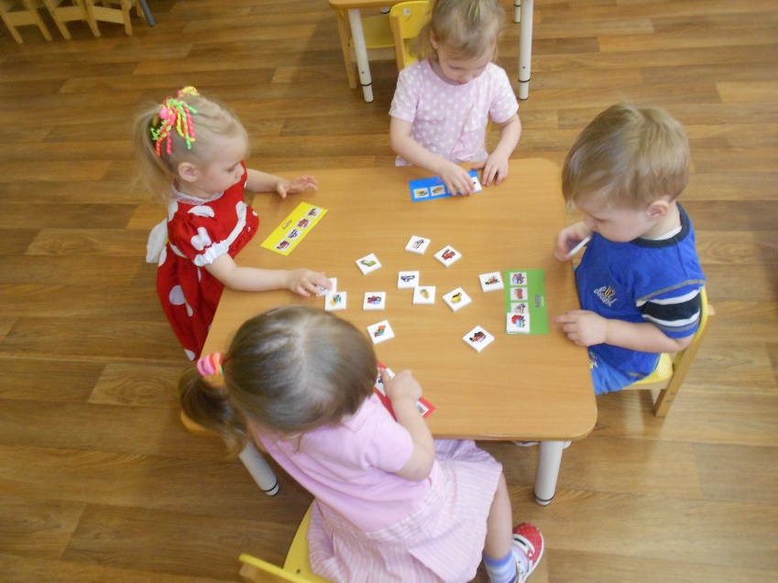
Дидактические игры – специально разрабатываемые для детей, например, лото, домино, настольно – печатные игры - для обогащения знаний и для развития наблюдательности, памяти, внимания, логического мышления.

Slide 6
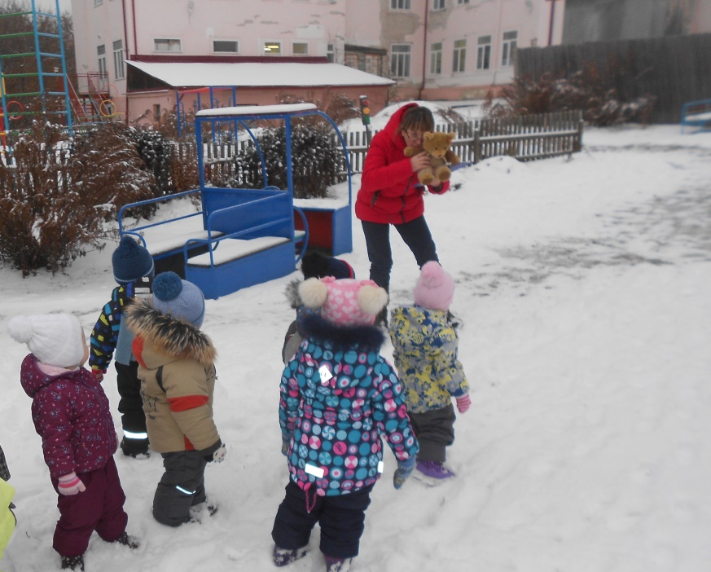
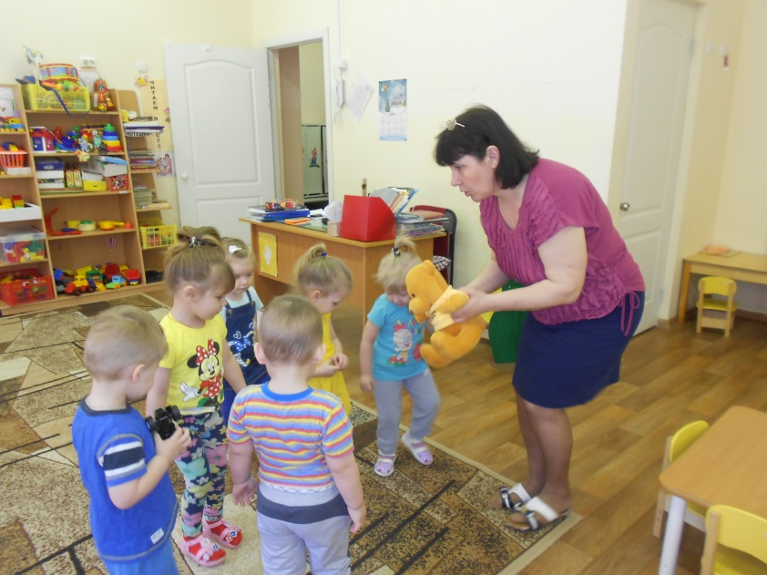
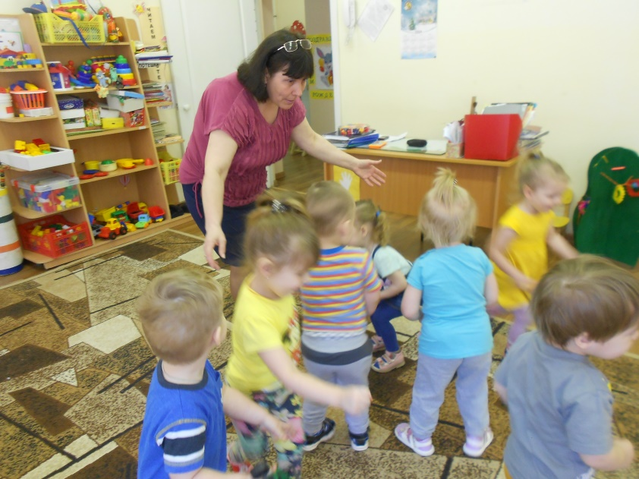
Подвижные игры - разнообразные по замыслу, правилам, характеру выполняемых движений. Они способствуют укреплению здоровья детей, развивают движения.

Slide 7
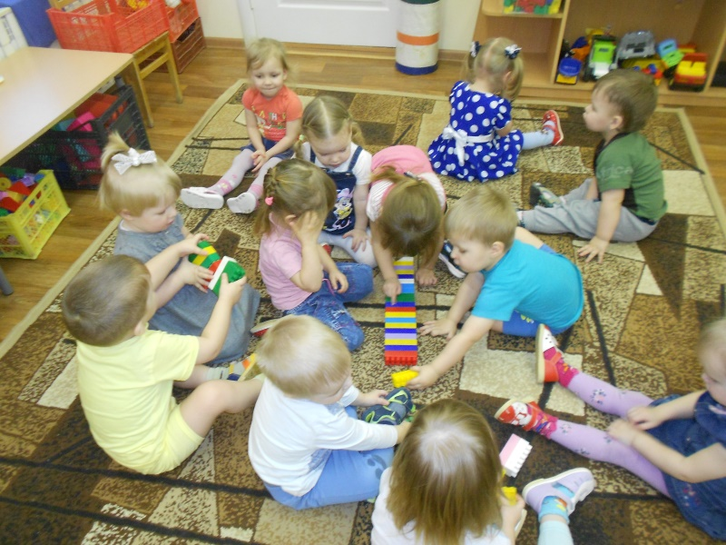
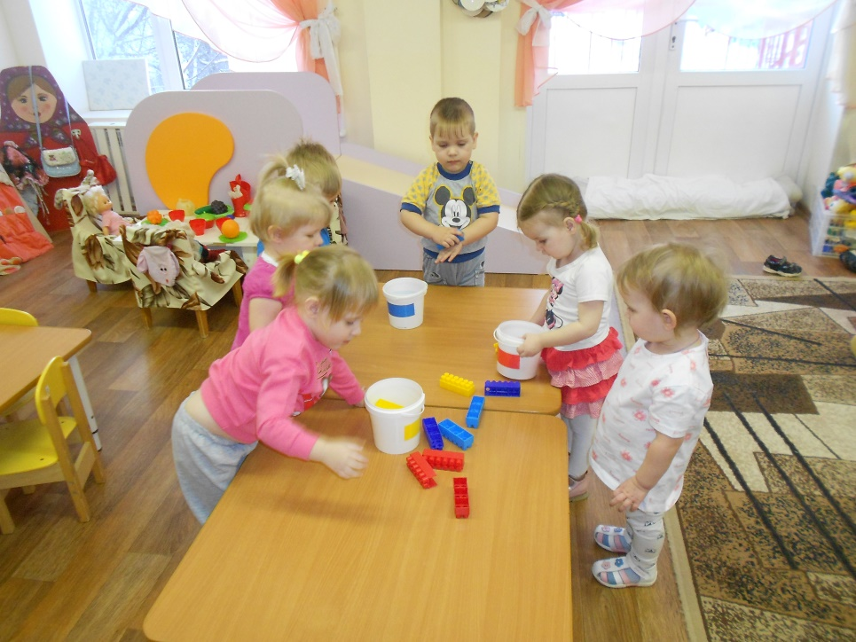
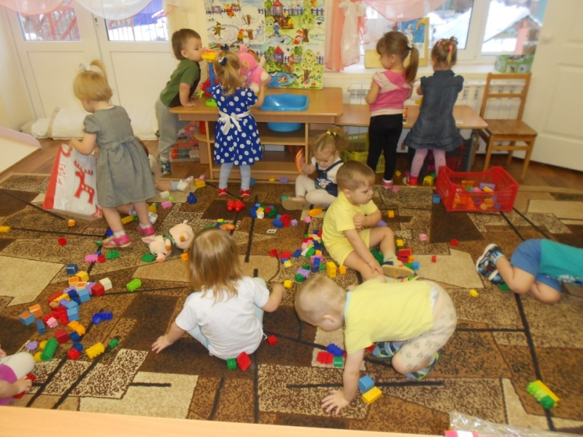
Строительные игры – с кубиками, специальными строительными материалами, развивают у детей конструктивные способности, служат своего рода, подготовкой к овладению в дальнейшем трудовыми умениями и навыками.

Slide 8
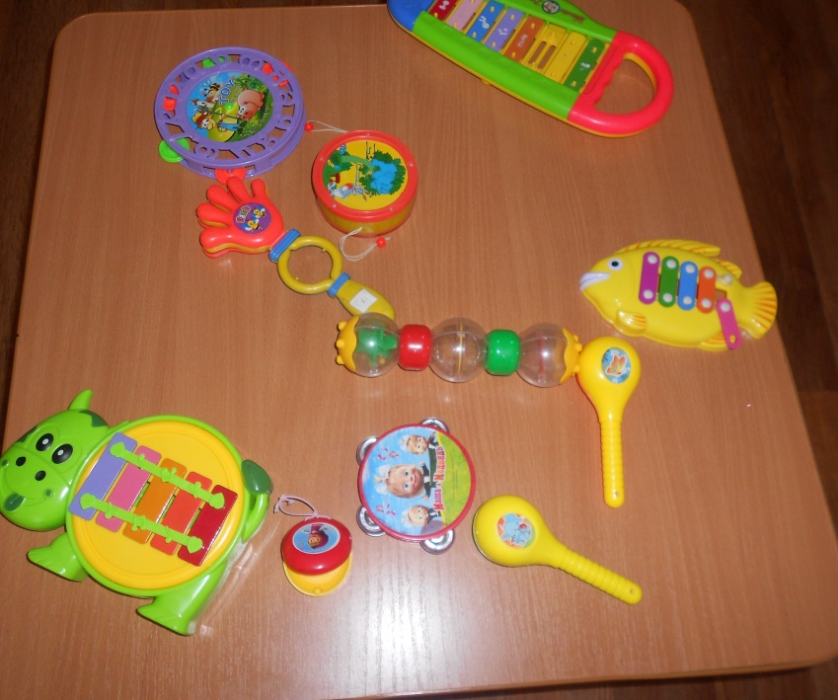
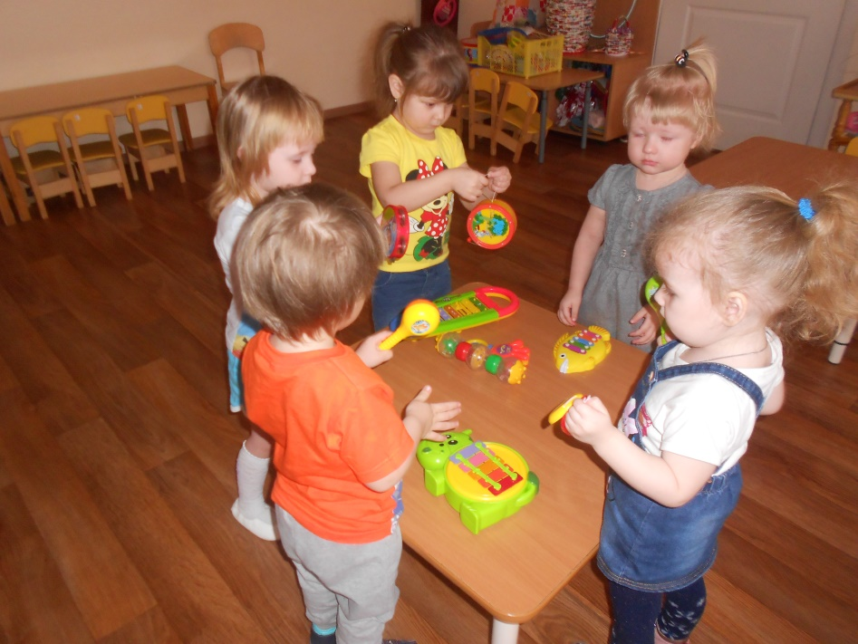
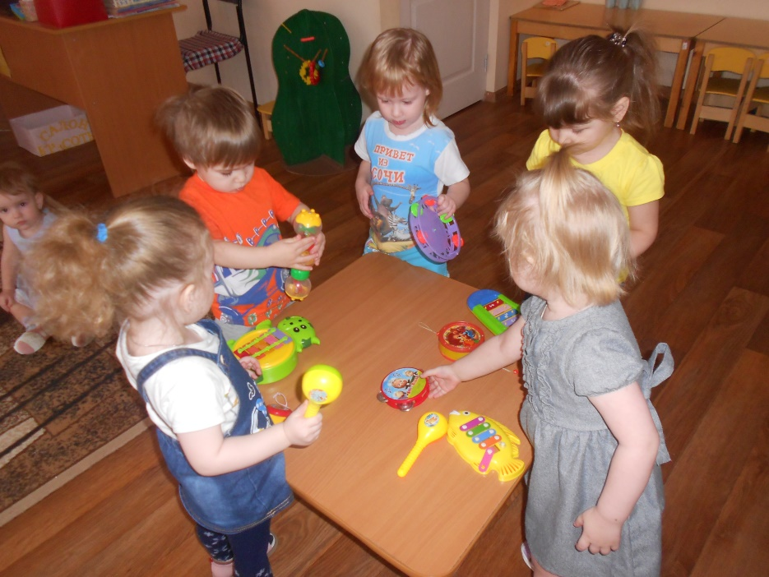
Музыкальные игры и игрушки - погремушки, бубенцы, дудочки, металлофоны, игрушки, изображающие пианино и др. музыкальные инструменты - способствуют развитию речевого дыхания, слуха.

Slide 9
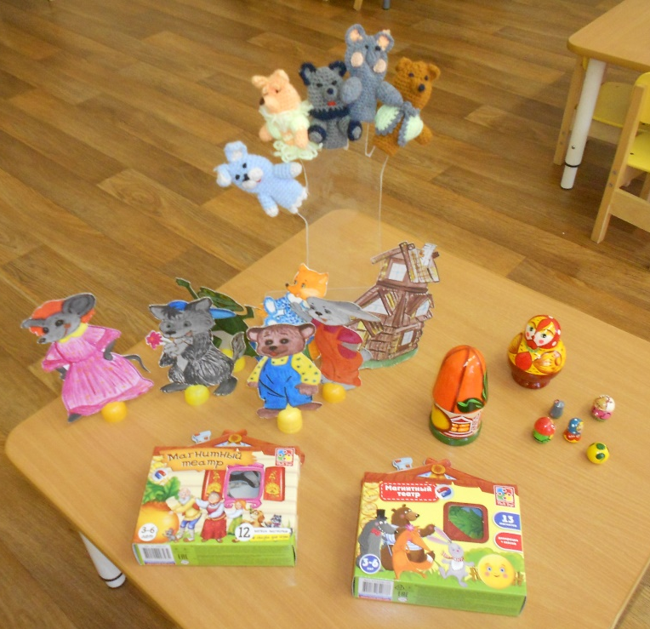
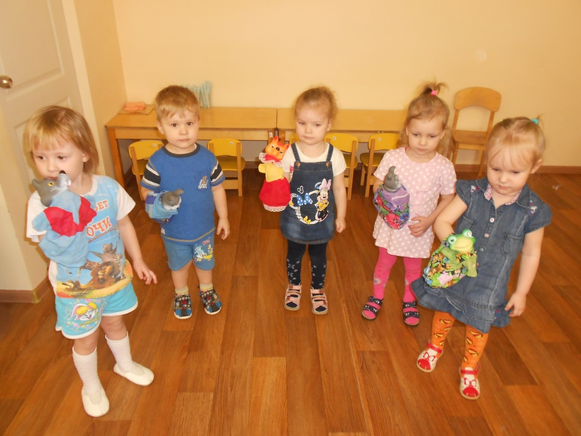
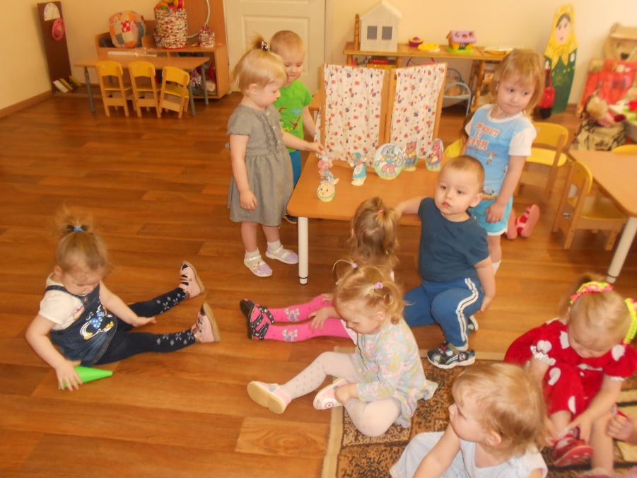
Театральные игрушки - пальчиковый театр, настольный театр, магнитный театр

Slide 10
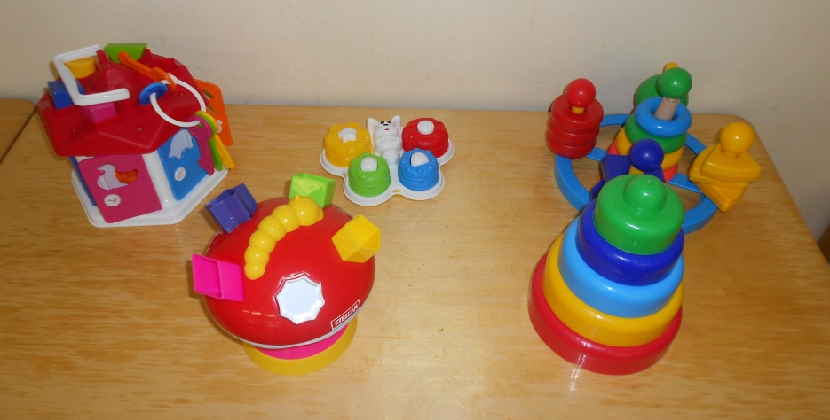
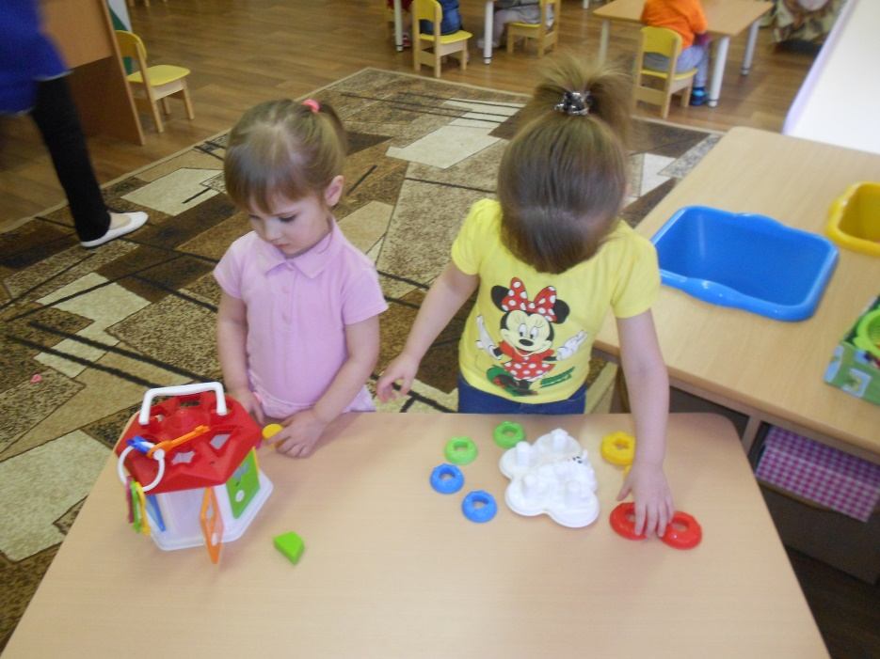
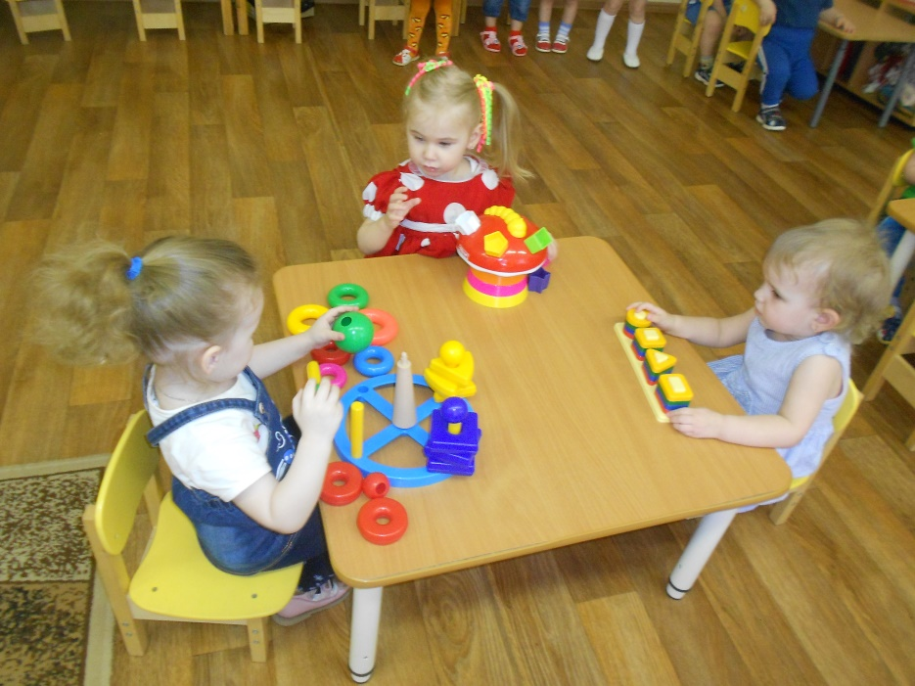
Разнообразные развивающие игрушки, а также игры сделанные своими руками

Slide 11
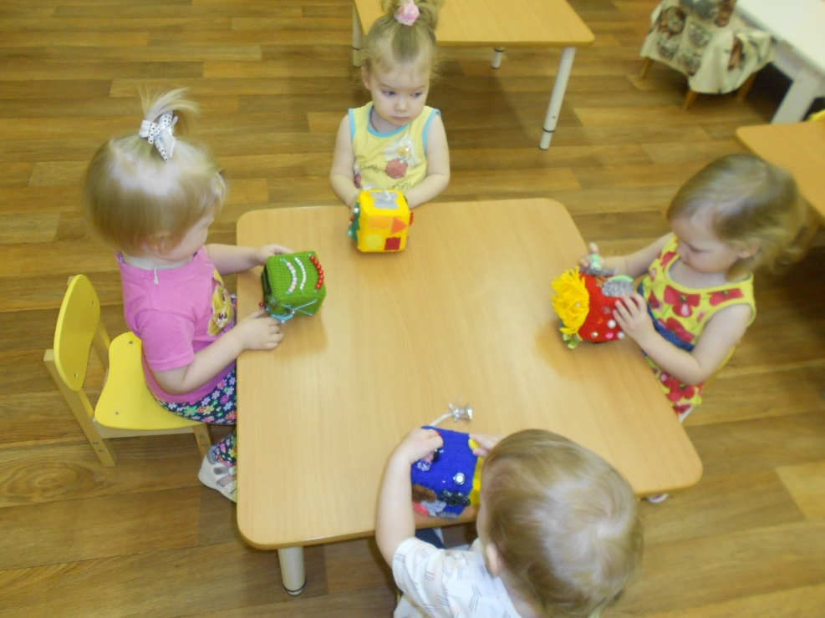
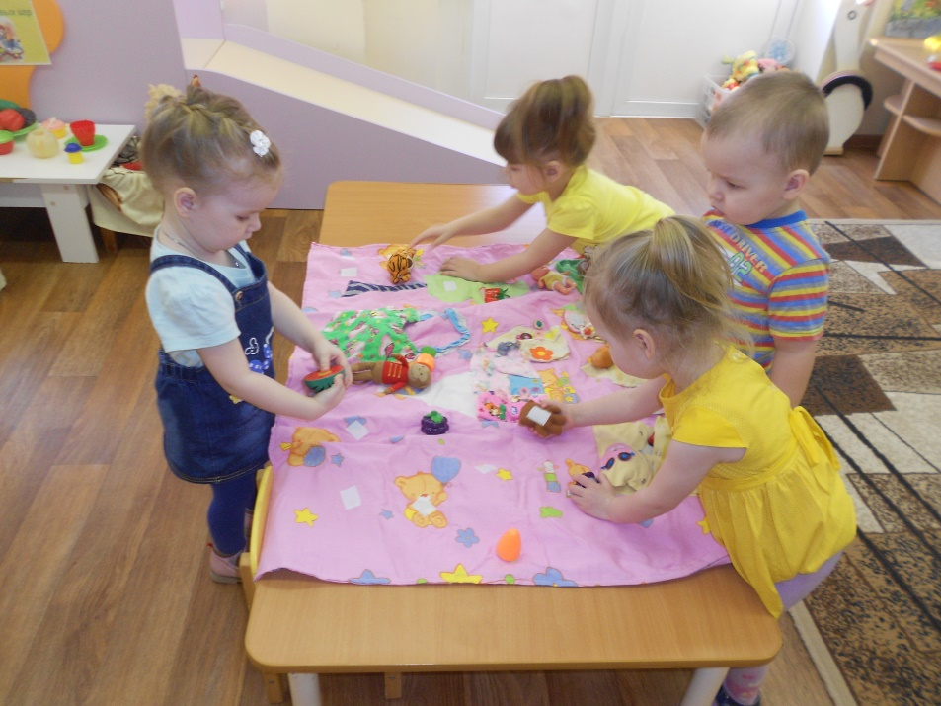
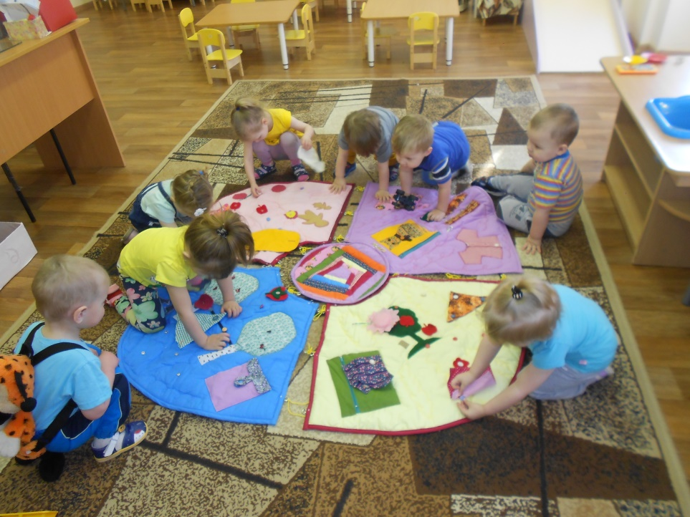
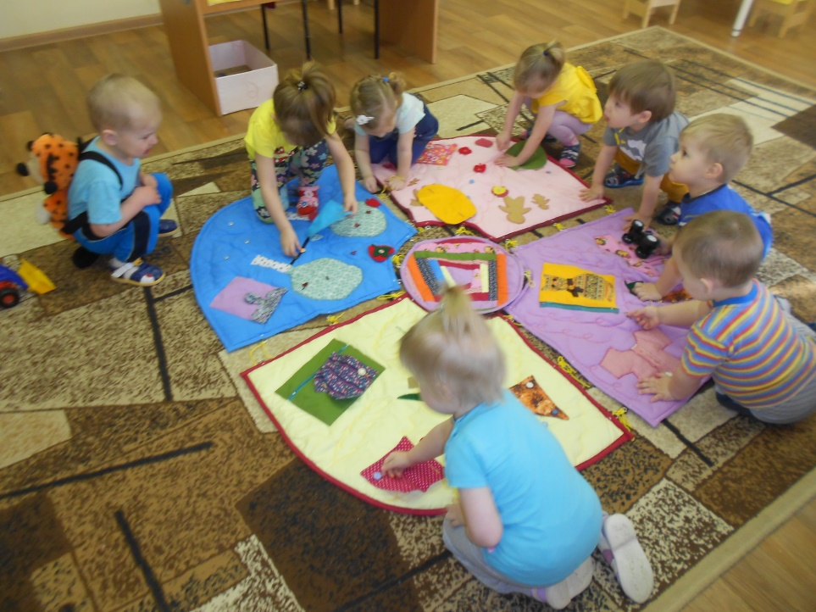

Slide 12
Спасибо за внимание

